Slide 1
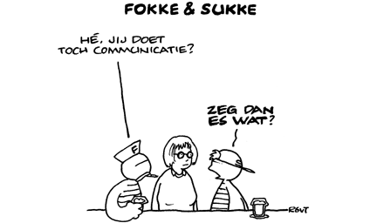
Effectieve communicatie
gespreksvaardigheden

Slide 2
Communicatie
Wisselwerking tussen zender en ontvanger
Zender en ontvanger wisselen van rol
Interactie
Wederzijdse beïnvloeding
Effectieve communicatie
De ontvanger is actief betrokken bij de informatieoverdracht
De boodschap komt over zoals de zender het bedoelt
Ineffectieve communicatie
De ontvanger heeft geen aandacht voor de boodschap van de verteller
De ontvanger heeft de boodschap anders begrepen dan de zender bedoelt

Slide 4
Actief luisteren
Non verbale communicatie: oogcontact, glimlach, rechtop zitten, ja knikken, Open lichaamshouding
Samenvatten
Open vragen stellen
Aandacht geven
Acceptatie en inleven

Slide 5
Luister strategieën en luister doelen
Gericht luisteren → je wil iets te weten komen
Kritisch luisteren → je luistert om je een mening te vormen
Intensief luisteren → zo veel mogelijk informatie opnemen, want je hebt die informatie nodig
Globaal luisteren → je volgt alleen de grote lijn van een gesprek
Empathisch luisteren / actief luisteren → je wil de ander begrijpen en steunen

Slide 6
Actief luisteren
Bevestigen dat de boodschap ontvangen wordt
door non-verbaal te communiceren (houding, lichaamstaal, knikken)
door hummen en korte bevestigende woordjes zoals: “ja”, “klopt”, “akkoord”, “oké”, “zeker”.
samenvatten van een gedeelte van een gesprek en checken of je samenvatting klopt
Parafraseren
kort in eigen woorden weergeven wat er gezegd is.
Bijv: “Dus als ik het goed begrijp ben je ontzettend kwaad op je klasgenoot?”
Teruggeven van een (paar) woord(en).
Bijv: “Het was een rotochtend!”. “Een rotochtend?”
Benoemen van eigen onhelderheid om onduidelijkheid en misvattingen te voorkomen.
Bijv: “Wil je dat nog eens zeggen?” “Sorry, ik dwaalde even af. Kun je het herhalen?”
Opdracht: Bespreek in 2 tallen waarom samenvatten belangrijk is……(Op bord)

Slide 7
Wat zie je terug op het filmpje.
https://youtu.be/5YZJsdhUUrI
Humberto Tan – RTL Late Night

Slide 8
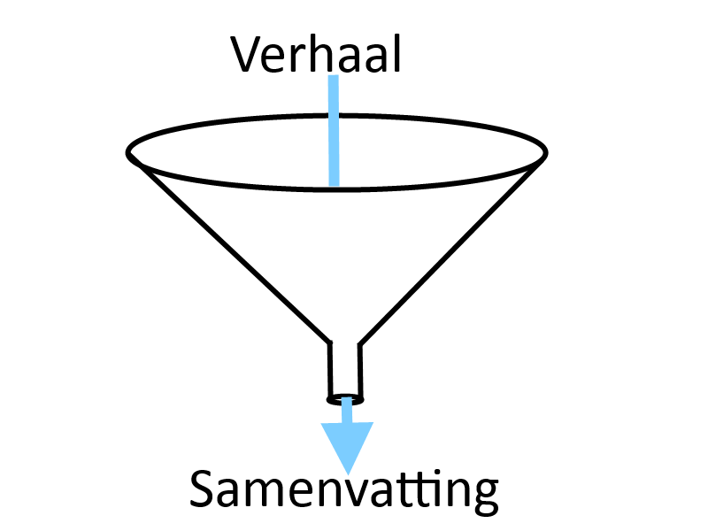
Samenvatten
Samenvatten is één van de moeilijkste aspecten van actief luisteren.
Samenvatten heeft de volgende functies:
Je ordent het verhaal van de ander en zet de zaken op een rijtje.
Je gaat na of je de ander goed begrepen heeft.
Je bewijst dat je goed geluisterd hebt.
Je stimuleert de ander om verder te gaan.
Een samenvatting begint meestal met de woorden ‘Als ik je goed begrijp, dan ...?’ ‘U heeft het gevoel, dat ...?’ of ‘Jij bent van mening dat ...?’. Een samenvatting is:
1 Kort: je geeft alleen relevante informatie weer.
2 Specifiek: je geeft de kern van het verhaal van de ander weer.
3 In eigen woorden: je praat dus de ander niet letterlijk na (‘papegaaien’).
4 Vragend: je stem gaat aan het eind iets omhoog, alsof je wilt vragen ‘Ben je het met mijn samenvatting eens?’
Je gebruikt een samenvatting als toets of je de ander begrijpt. De reactie van die ander levert het bewijs: ‘Ja, dat is precies wat ik bedoel’ of ‘Nee, zo bedoel ik het niet’. Een rake samenvatting is een beloning voor de ander. Het is prettig als iemand jouw mening goed kan weergeven.
Je kunt een samenvatting geven op inhoudelijk niveau of gevoelsniveau:
Een samenvatting op inhoudelijk niveau is een vrij letterlijke weergave van wat de ander zegt. ‘Je komt vandaag niet werken.’
Bij een samenvatting op gevoelsniveau koppel je terug hoe de ander zich voelt. Je let dan vooral op de non-verbale uitingen bij wat de ander zegt. ‘Je vindt het vervelend dat je vandaag niet kunt werken’.

Slide 9
Nieuwe theorie: vragen stellen
Vragen zijn belangrijk omdat:
Het ervoor zorgt dat het gesprek voort blijft gaan
Omdat je laat zien dat je interesse toont
Je aan de juiste informatie komt
Je de ander helpt en begrijpt
Notes:
Je kunt deze opdracht de studenten eerst zelfstandig op papier laten maken en daarna klassikaal nabespreken, of het direct klassikaal bespreken.

Slide 10
Nieuwe theorie: soorten vragen
We onderscheiden 3 soorten vragen:
1. Open vragen: wanneer je iemand vrijuit wilt laten praten (wat, waarom, hoe)
Voorbeeld: hoe vind jij de opleiding tot nu toe?
2. Gesloten vragen: vragen waarop eigenlijk maar één antwoord mogelijk is (wie, wanneer, waar)
Voorbeeld: ben je geboren in juni?
3. Suggestieve vragen: Je legt het antwoord al in de mond van de ontvanger (toch, natuurlijk, met me eens dat enz.)
Voorbeeld: jij vindt zeker ook wel dat november de leukste maand is?

Slide 11
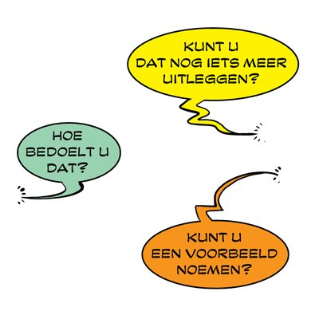
Nieuwe theorie: doorvragen
De soorten vragen heb je nodig om door te kunnen vragen
Doorvragen doe je wanneer je geen helder antwoord krijgt of wanneer het je niet duidelijk is wat je ander verteld.
‘Ik ben heel bang voor deze behandeling’
Doorvragen: waar ben u precies bang voor?
‘Ik zie het niet zitten om dit te gaan doen?’
Doorvragen: hoe komt u dat u het niet ziet zitten?
‘Ik denk niet dat het me lukt om volgende week langs te komen.
Doorvragen: wanneer komt het dan wel voor u uit?
Welke vragen kun je stellen om door te vragen op het antwoord van de patiënt/cliënt?
Bedenk voor iedere vraag één doorvraag-vraag

Slide 12
Opdracht:
Noem 6 aandachtspunten voor het maken van contact.
2. Wat voor soorten/types vragen zijn er? Geef daarbij een voorbeeld.
3. Waar kan je een alledaags gesprek over hebben? Noem 5 voorbeelden.
4. Hoe hou je een gesprek gaande?

Slide 13
Belangrijke aandachtspunten
Stap als eerste op de ander af en zeg als eerst “Goedemorgen/Goedemiddag”. Geef de ander daarbij een hand;
Stel jezelf voor en glimlach daarbij;
Neem er de tijd voor als je je aan een onbekende voorstelt;
Houdt oogcontact en toon belangstelling;
Luister zorgvuldig en let op lichaamstaal;
Bedenk vooraf waarover je zou kunnen praten

Slide 14
Hoe houd je een gesprek gaande?
Luisteren en inspelen op de reactie van de ander.
Vragen stellen (Niet te veel = kruisverhoor)
Stimuleren tot doorpraten door:
- aandachtige luisterhouding
- Laatste woorden te herhalen, liefst op vragende toon
- korte bemoedigende uitingen, verbaal en non-verbaal
- door samen te vatten
- Stiltes laten vallen

Slide 15
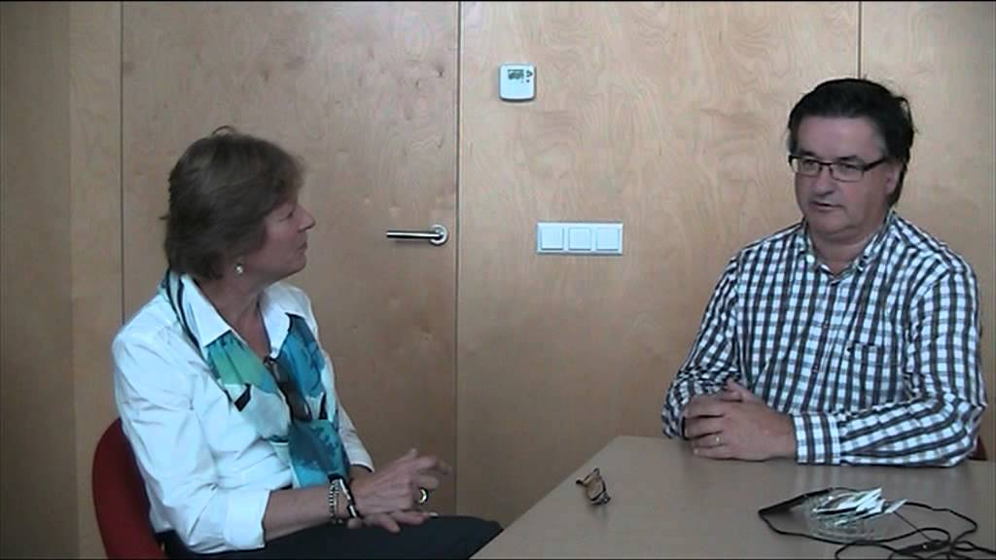
Luisteren, samenvatten en doorvragen (LSD)
Uitleg LSD: https://www.youtube.com/watch?v=-b_xGRQT_mA

Slide 16
Hoe LSD toepassen in een gesprek
Luisteren de soorten vragen stellen (open, gesloten, suggestieve vragen stellen.
Samenvatten controleren of jij de juiste informatie hebt verzameld op inhoud en gevoel.
Doorvragen informatie uitdiepen door vragen te stellen op basis van de samenvatting.

Slide 17
Tweegesprekken/formeelgesprek:
Dialoog: een gesprek mag geen eenrichtingsverkeer zijn
Voorwaarden tweegesprek: verantwoordelijkheid, vertrouwen, openheid
Gespreksleider, gesprekspartner: je rol voorbereiden

Slide 18
Oefening LSD, stimuleren tot doorpraten
- Gesprek: In een 3 tal, timer 2 minuten per persoon, gespreksleider, observator, gast.
- aandachtige luisterhouding (oogcontact, knikken, hummen, korte bemoedigende uitingen, verbaal en non-verbaal)
- Laatste woorden te herhalen, liefst op vragende toon
- door samen te vatten (minimaal 4x)
- Extra: Geef de ander iets terug over zijn houding, uiterlijk, gedrag, woorden. (= feedback)

Slide 19
Fases in een gesprek:
Inleiding
Kern
Afsluiting
Opdracht: Bespreek in je 3-tal de inhoud van de bovengenoemde punten.
Dus: Bij de inleiding bespreek je ….....

